Slide 1

AUDIZIONE presso la V Commissione Bilancio della Camera dei Deputati
Atto Camera n. 977 di iniziativa degli On.li Germanà ed altri: “Disposizioni per il recupero di mancati trasferimenti erariali agli enti locali della Regione Siciliana”
A cura di Salvatore Bilardo
Ispettore Generale Capo dell’Ispettorato
Generale per la finanza delle Pubbliche
Amministrazioni della Ragioneria Generale dello Stato
Roma 12 marzo 2019

Slide 2
Audizione A.C. 977
La legge n. 56/2014
Il concorso alla finanza pubblica e la riforma degli enti di area vasta
L’Accordo del 12 luglio 2017 e l’Accordo del 19 dicembre 2018 e gli equilibri di bilancio dei liberi consorzi e delle città metropolitane siciliane
L’Atto Camera n. 977

Slide 3
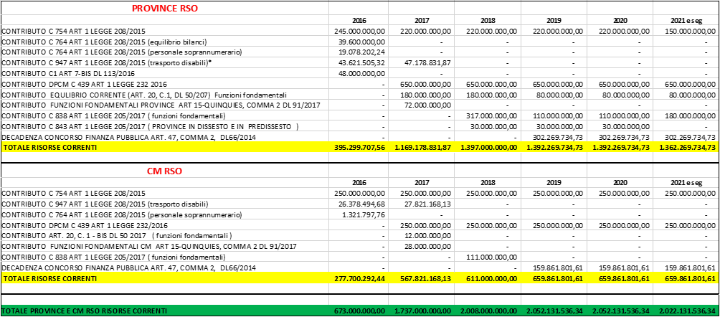
Il concorso alla finanza pubblica e la riforma degli enti di area vasta

Slide 4
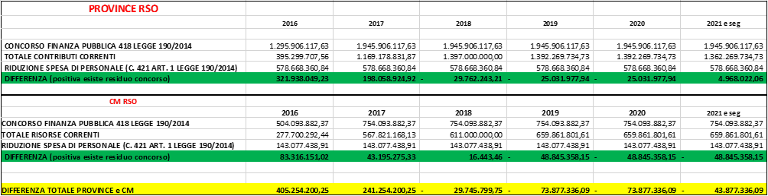
Confronto tagli- contributi ricevuti

Slide 5
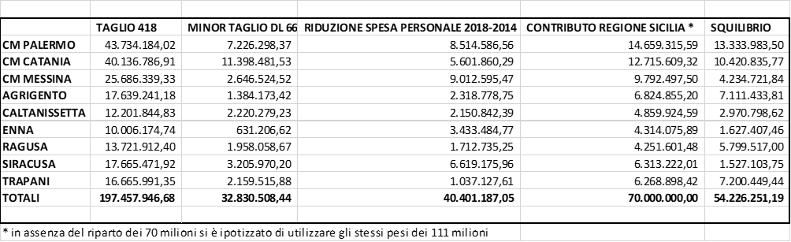
L’Accordo del 12 luglio 2017 e l’Accordo del 19 dicembre 2018 e gli equilibri di bilancio dei liberi consorzi e delle città metropolitane siciliane

Slide 6
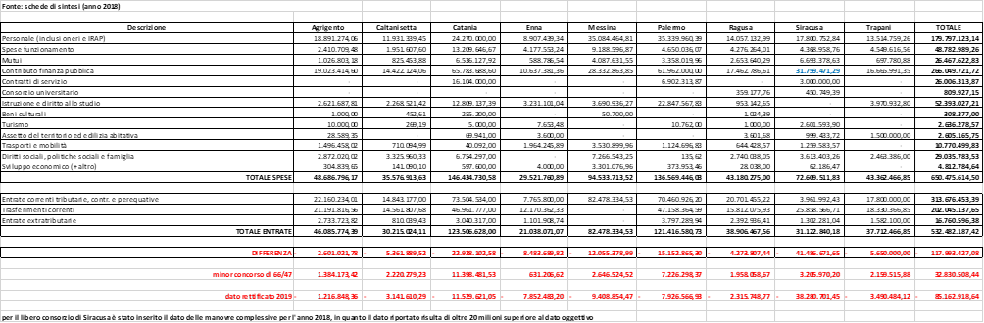
L’Accordo del 12 luglio 2017 e l’Accordo del 19 dicembre 2018 e gli equilibri di bilancio dei liberi consorzi e delle città metropolitane siciliane

Slide 7
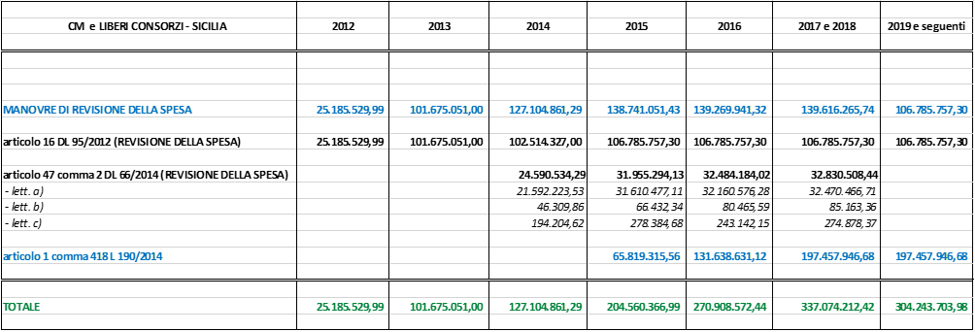
L’Atto Camera n. 977

